Slide 1
SAPOLL
Journée abeilles - Bijendag
15 – 05 – 2017
Maxime Drossart
Morgane Folschweiller
Sauvons nos pollinisateurs - Plan d'action transfrontalier pour les pollinisateurs sauvages
Samenwerken voor pollinators – Grensoverschrijdend actieplan voor wilde bestuivers

Slide 2
SAPOLL
Sauvons nos pollinisateurs
Projet INTERREGIONAL
France – Wallonie – Flandre
Samenwerken voor pollinators
INTERREGIONAAL project
Frankrijk – Wallonië – Vlaanderen
Notes:
SAPOLL est un projet inter régional qui va prôner une collaboration transfrontalière entre pays (Belgique-France) et entre régions (Wallonie-Flandre), Ce programme rassemble donc 3 versants qui vont véritablement œuvrer dans un but commun qui est la conservation des pollinisateurs sauvages,
Vision transfrontalière en terme d’enjeux et d’objectifs: on favorise les échanges entre régions transfrontalières, on associe les compétences communes et on valorise la richesse de chaque région et ce, au bénéfice de la population de la zone (SYNERGIE)
Territoire transfrontalier de 62,000 km² et comprenant une population de 10,800,000 habitants.
Le projet SAPOLL est un projet européen du programme Interreg France-Wallonie-Vlaanderen, développé dans le cadre d’une politique de cohésion et d’une Europe sans frontière. L’un des objectifs majeurs de ce programme est de développer une gestion intégrée et durable des ressources naturelles et des écosystèmes transfrontaliers
France: Région Haut de France, Ardennes, Marnes
Wallonie: Hainaut, Namur, Luxembourg
Flandre: Fl. Orientale et Fl occidentale

Slide 3
8 partenaires dans 3 régions 8 partners in 3 regio’s 9 partenaires associés 9 geassocieerde partners
Notes:
Ces partenaires ainsi que les organismes associés provenant d’horizons divers (associations, universités, organismes publics) apportent leur pierre à l’édifice via diverses compétences et aides au profit du projet SAPOLL

Slide 4
Durée - Duur = 4 ans/jaar
Avril - April 2016
Mars - Maart 2020
Associations
Verenigingen
+
Universités
Universiteiten
+
Administrations publiques
Overheidsinstellingen
Budget
2.399.383 €
50% FEDER
Notes:
Projet regroupant des organismes d’horizons divers

Slide 5
Un plan d’action transfrontalier pour les pollinisateurs sauvages Grensoverschrijdend actieplan voor wilde bestuivers
Coordonné par les partenaires SAPOLL Gecoördineerd door SAPOLL partners
Réalisé en concertation avec les acteurs locaux de chaque région Gemaakt in overleg met lokale actoren van elke regio
Adapté aux règles et contextes locaux Aangepast aan lokale context en regelgeving
Basé sur des études scientifiques à échelles locales (BELBEES, SAPOLL) Gebaseerd op wetenschappelijke studies op lokale schaal (BELBEES, SAPOLL)
Prévu pour 2018 - Gepland voor 2018
Notes:
Acteurs locaux = citoyens, gestionnaires d’espaces, politiques
Ce plan donnera à tous les acteurs du territoire (structures ou particuliers) les clés pour agir en faveur des pollinisateurs
Programme de conservation d’envergure qui est cohérent et concerté sur la surface transfrontalière
1ère étape: Bilan des initiatives existantes qui permettra d’identifier les lacunes et synergies possibles
Ce plan d’action permettra de:
- Vulgariser les résultats scientifiques produits pas SAPOLL,BELBEES et les rendre accessibles à tous
- Proposer des méthodes qui ont été testées par des gestionnaires d’espaces et validées scientifiquement
- Indiquer les actions prioritaires et les zones d’action prioritaires

Slide 6
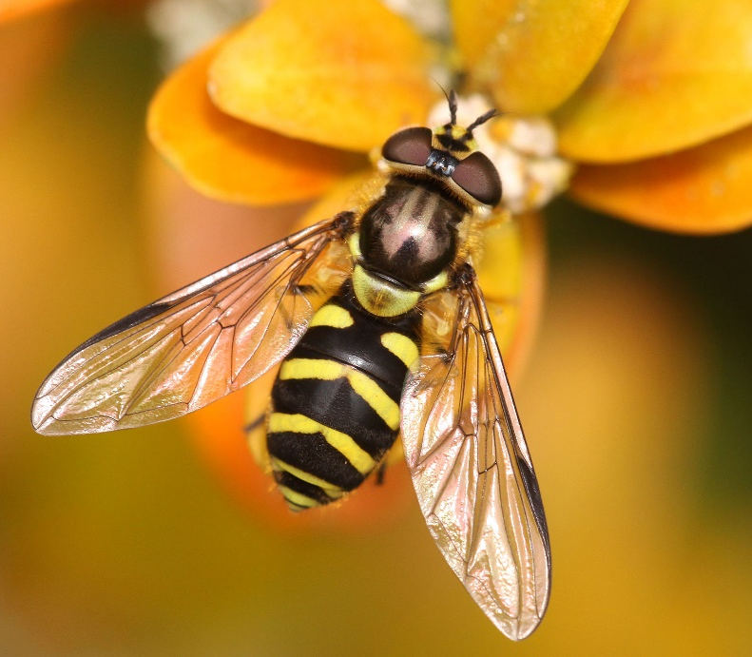
Focus sur – Focus op
Abeilles sauvages
Syrphes
Papillons
Wilde bijen
Zweefvliegen
Vlinders
Notes:
Nous nous focaliserons sur les groupes pollinisateurs majoritaires de cette zone transfrontalière.

Slide 7
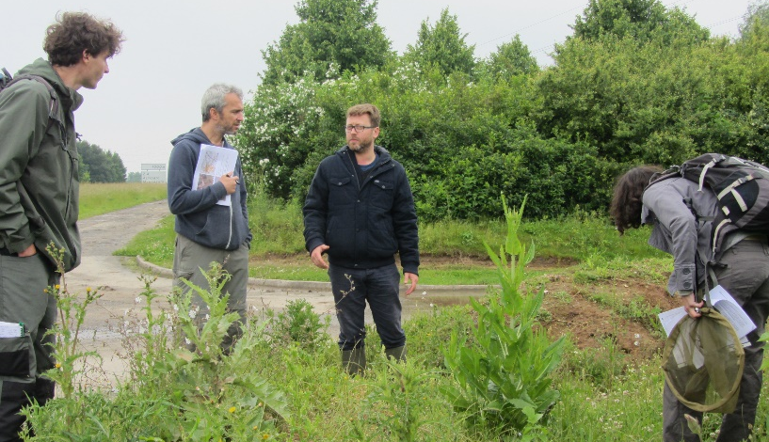
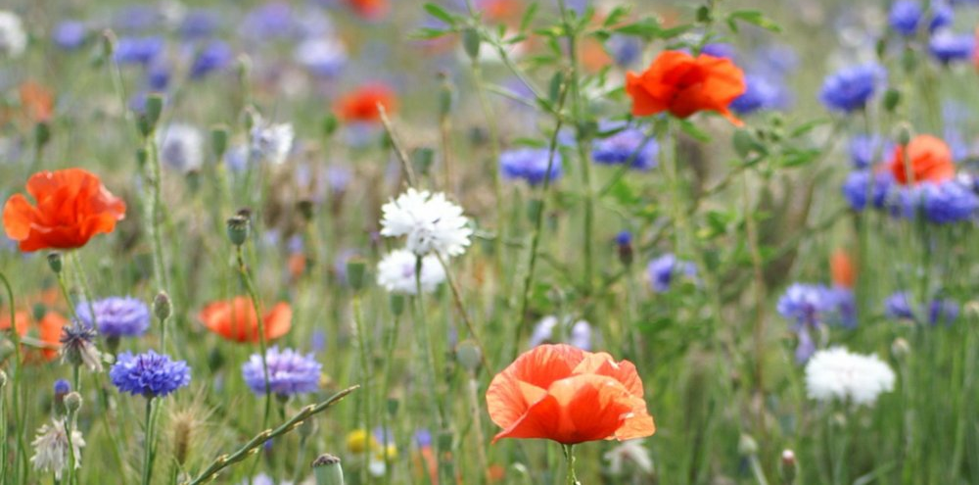
Réalisation d’actions pilotes - Realisatie van pilootacties
Afin d’étayer le plan d’action
Om het actieplan te ondersteunen
Notes:
Actions pilotes = expérimentation sur les aménagements de bords de routes : test de l’effet de différents aménagements de prairies fleuries sur les pollinisateurs en considérant l’aspect économique– étude du rapport coût-bénéfice – volonté de proposer des mesures favorables aux pollinisateurs et possibles à mettre en place à grande échelle.

Slide 8
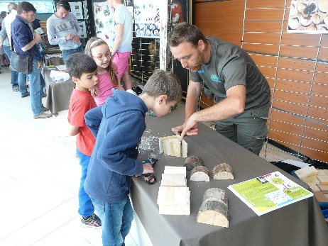
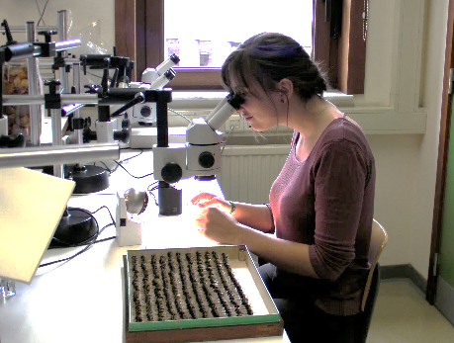
Mais aussi – Maar ook
La sensibilisation du grand public Sensibilisering van het grote publiek
La mobilisation des réseaux d’observateurs
Mobilisatie van waarnemersnetwerken
Le suivi scientifique des pollinisateurs et du service de pollinisation De wetenschappelijke opvolging van bestuivers en van de ecosysteemdienst bestuiving
Notes:
En parallèle au plan d’action, des actions complémentaires seront menées:
le projet SAPOLL vise aussi à communiquer auprès des acteurs du territoire et du grand public pour les informer, les sensibiliser, les conscientiser à la diversité mais aussi au déclin des pollinisateurs (animations, conf, exposition itinérante, sciences participatives qui permettent au grand public de participer au recensement et au suivi des pollinisateurs de la zone).
Deuxièmement, et c’est un peu le niveau supérieur, nous viserons à rassembler les naturalistes de la zone transfrontalière via des GT et des formations pour unir leurs forces dans la collecte de données
Enfin, le suivi scientifique sur cette zone permettra de déterminer l’état de santé des pollinisateurs de la zone, en identifiant les zones de grand intérêt mais aussi les zones d’action de conservation prioritaires,

Slide 9
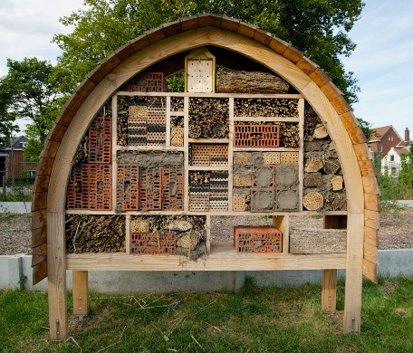
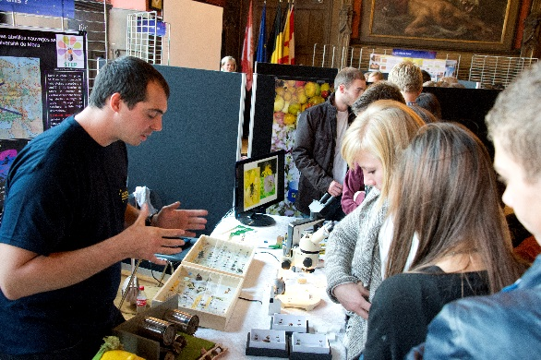
Sensibilisation - Sensibilisering
Diversité des pollinisateurs sauvages - Diversiteit van wilde bestuivers
Déclin des pollinisateurs sauvages - Achteruitgang van wilde bestuivers
Distribution d’hôtels à abeilles et de kits de construction dans les écoles du Pas-de-Calais
Organisation de conférences, de journées des pollinisateurs, excursions, création d’une exposition transfrontalière
Verdeling van insectenhotels en bouwkits in scholen (Nord Pas-de-Calais)
Organisatie van lezingen over bestuivers, bijendagen, excursies, ontwerp van een reizende tentoonstelling

Slide 10
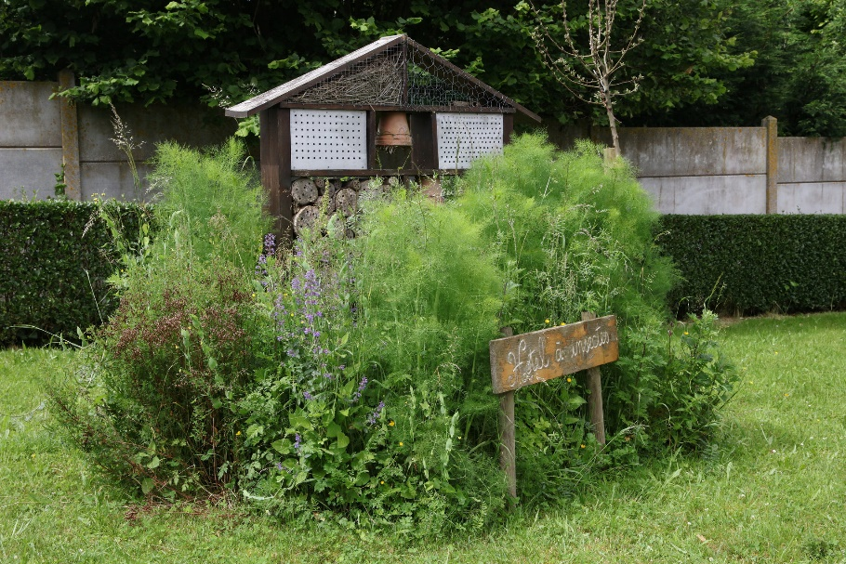
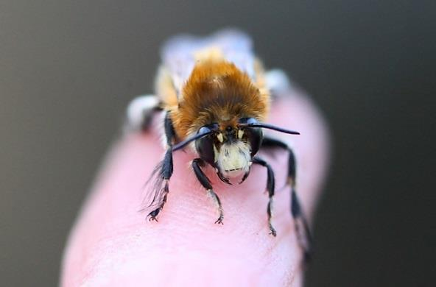
Sensibilisation - Sensibilisering
Diversité des pollinisateurs sauvages - Diversiteit van wilde bestuivers
Déclin des pollinisateurs sauvages - Achteruitgang van wilde bestuivers
Conseils à destination des citoyens et création d’une charte « pollinisateurs » pour leur protection dans les jardins
Programmes de sciences participatives
Adviezen voor burgers en ontwerp van engagementscharter voor bescherming van bestuivers in tuinen
Citizen scienceprojecten

Slide 11
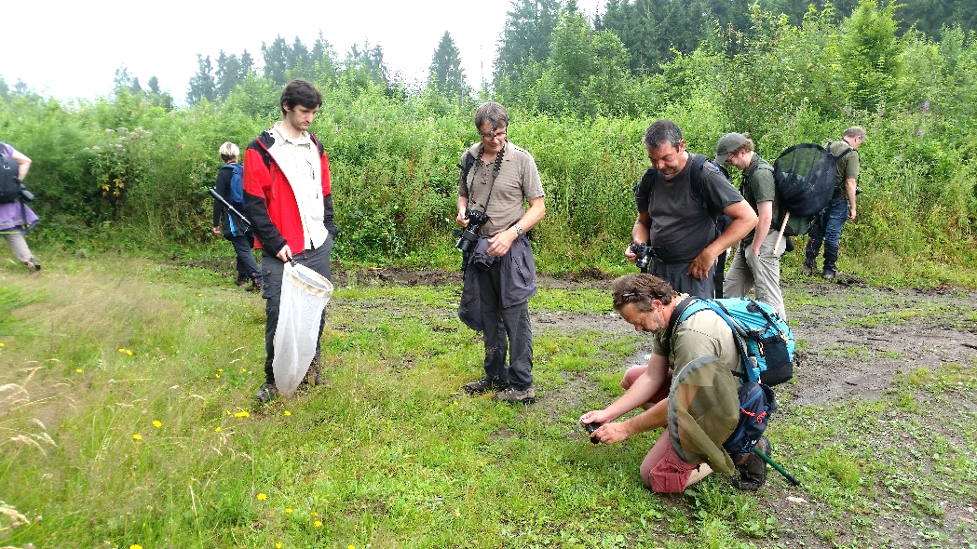
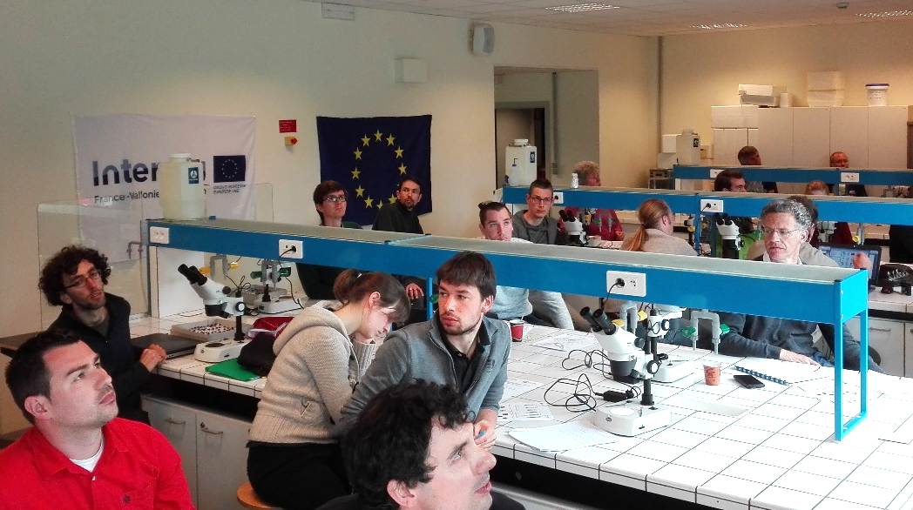
Réseaux d’observateurs - Waarnemers netwerks
Recrutement et formation de nouveaux observateurs
Vorming en mobilisering van nieuwe waarnemers
Création et animations de groupes de travail sur les pollinisateurs
Réalisation de formations sur les groupes d’abeilles et de syrphes
Oprichting en organisatie van werkgroepen over bestuivers
Realisatie van opleidingen over bijen en zweefvliegen

Slide 12
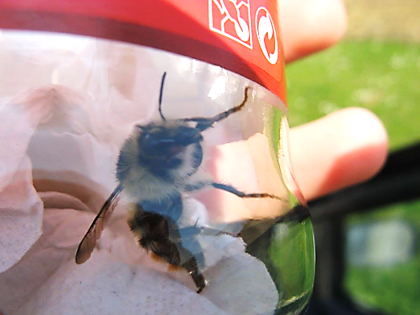
Suivi scientifique des pollinisateurs - Wetenschappelijke opvolging
Amélioration des connaissances dans notre région
Verbetering van de kennis in ons regio
Réalisation d’une base de données transfrontalière
Réalisation de campagnes de terrain dans les zones sous-échantillonnées
Realisatie grensoverschrijdende
database
Veldwerk in zones waar er weinig data zijn

Slide 13
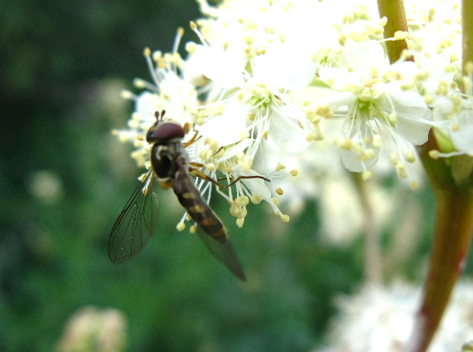
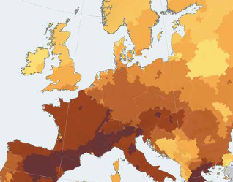
Suivi scientifique des pollinisateurs - Wetenschappelijke opvolging
Amélioration des connaissances dans notre région
Verbetering van de kennis in ons regio
Identification des lacunes en termes de service de pollinisation
Délimitation des zones de « hotspots » ainsi que des zones d’actions prioritaires
In kaart brengen van lacunes voor bestuiving
Afbakening van "hotspots' van bestuivers en bestoven planten, evenals de prioritaire actiezones

Slide 14
N’hésitez pas à nous contacter! Aarzel niet om ons te contacteren!
Wallonie - Wallonië
morgane.folschweiller@umons.ac.be (+32) 065/ 37 34 36
Flandre - Vlaanderen
jens.dhaeseleer@natuurpunt.be (+32) 015/ 29 27 90
France - Frankrijk
cedric.vanappelghem@espaces-naturels.fr (+33) 03 21 54 75 00

Slide 15
Merci de votre attention! Dank u voor uw aandacht!

